Slide 1
שיר של יום – לעולם בעקבות השמש
שיח רגשי בעקבות השיר
שיח רגשי: ד"ר נעה טייך פייר – השרות הפסיכולוגי חינוכי
שירה: טל שטרנברג איתן – הפיקוח על החינוך המוזיקלי
Notes:
כתבו את המלל בהתאם ואת הציוד הדרוש.

Slide 2
מה נעשה היום?
נקשיב לשיר "לעולם בעקבות השמש" אותו כתב אהוד מנור והלחין רוני וייס
השיר מאפשר שיח על ראיית הטוב, על אופטימיות, שמחה ותקווה
נשיר את השיר עם טל
נכיר ביחד בחשיבות של עידוד שלנו את עצמינו ושל הסובבים אותנו, בילויים והנאות מימים טובים
נסיים במשימה יצירתית בה נכתוב יום בחיינו

Slide 3
מה להביא לשיעור?
Notes:
למחוק שקופית זו אם אין בה צורך.
משך השקף: דקה
בשקף זה ודאו שכולם הצטיידו בעזרים הנדרשים (מומלץ שעזרים אלו יהיו גם אצלכם עבור הדגמה).
מחקו את המיותר או הוסיפו במידת הצורך (הקפידו על זכויות היוצרים).
זה הזמן להציג את כללי ההתנהגות בשיעור: בקשו מהלומדים לסגור חלונות של יישומים אחרים במחשב, להרחיק אמצעים מסיחים, להתיישב בחדר שקט, להניח כוס מים לידם, ובעיקר להתמקד במפגש.

Slide 4
בֶּן אָדָם,
קוּם נִרְדָּם
לֹא נָדַם
הָרוּחַ שֶׁבַּתְּכֵלֶת
רֹאשׁ הָרֵם אוֹר קָרֵב
אוֹר זוֹרֵם יָשָׁר אֶל סַף הַדֶּלֶת
כֵּן, כֵּן, כֵּן, כֵּן...
בֹּקֶר קָם
מוּל הַיָּם
אֵי מִשָּׁם
נִכְנַס הַיּוֹם בַּשַּׁעַר
בַּחַלּוֹן עֵץ אַלּוֹן
וּוִילוֹן נִצְּתוּ בְּאוֹר הַשַּׁחַר
כֵּן, כֵּן, כֵּן, כֵּן
לְעוֹלָם בְּעִקְבוֹת הַשֶּׁמֶשׁ
לְעוֹלָם בְּעִקְבוֹת הָאוֹר
הַשֶּׁמֶשׁ אֶת יוֹמִי רוֹשֶׁמֶת
וְלִבִּי צִפּוֹר
לְעוֹלָם
בְּעִקְבוֹת הַשֶּׁמֶשׁ
מילים: אהוד מנור
לחן: רוני וייס
יוֹם חַמִּים
יוֹם קְסָמִים
יוֹם תָמִים
הָלַכְנוּ עִם הַשֶּׁמֶשׁ
בַּעֲרֹב, יוֹם זָהוֹב,
לַיְלָה טוֹב הָיָה לָנוּ לֵיל אֶמֶשׁ

Slide 5
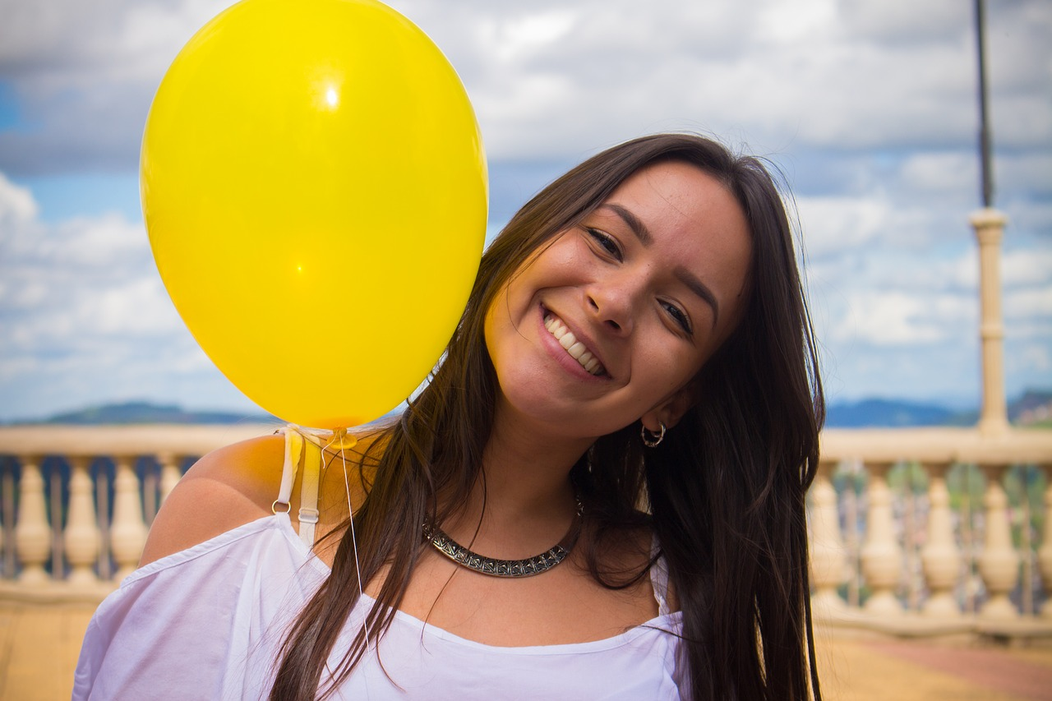
מתחילים בכיף - "יוֹם חַמִּים, יוֹם קְסָמִים.."
עם מי אתם מבלים ביום זה?
מהו יום טוב במיוחד עבורכם?
יום טוב!
מה אתם מרגישים ביום כזה?
היכן אתם מבלים באותו יום?

Slide 6
ישנם ילדים שאוהבים ביום כיף לנוח, לישון שעות רבות יותר, להתפנק מול סרט טוב, לקרוא ספר בנחת, וישנם ילדים שאוהבים בימי כיף להיות פעילים, לטייל, לעסוק בפעילות ספורט, לשחק עם חברים, לרקוד, לצאת לקניות..
מה מייחד את ההעדפות שלכם, והאם הן קבועות או משתנות?

Slide 7
איזה דלת תפתחו ליום הכיף שלכם?

Slide 8
"רֹאשׁ הָרֵם אוֹר קָרֵב, אוֹר זוֹרֵם יָשָׁר אֶל סַף הַדֶּלֶת"
בשורות אלו מודגשת היכולת להרים ראש, להתבונן באור ולחוש בתקווה ובאמונה בטוב שיגיע.
מה דעתכם על אמירה זו? למי הייתם מקדישים משפט זה?
חישבו על מישהו שזקוק לתקווה או מישהו אופטימי שמאמין בטוב ומרים את ראשו פעם אחר פעם.

Slide 9
רגע של מחשבה
"רֹאשׁ הָרֵם אוֹר קָרֵב, אוֹר זוֹרֵם יָשָׁר אֶל סַף הַדֶּלֶת"
מהו "האור הקרב והזורם" שהייתם מאחלים לעצמכם?
איזה אור הייתם מאחלים לבני המשפחה שלכם? הכינו להם פתקים בהם איחולים ליום טוב
אני מאחלת לעצמי יום טוב בו...
סבתא יקרה לי מכל מאחלת לך.....
אחותי היקרה אני מאחלת לך יום......
אמא אני מאחלת לך יום בו.......
אבא אהוב
מאחלת לך יום בו......

Slide 10
ממשיכים למשימה – תיאור יום בחיי
כתבו במחברתכם יום בחייכם:
מה יש ביום כזה, מה הייתם בוחרים לעשות בו, מה מתוכנן בו ומה לא תמיד מתוכנן, מהם הרגעים ביום שבהם אתם נחים ואוספים כוחות, מהם הרגעים המאתגרים ומהם הרגעים הקלים, מהן הפעילויות המתרחשות בחוץ ומה מתרחש מבפנים.
התייחסו בכתיבתכם ליום שמש לעומת יום קר וגשום, האם תכנון היום שלכם יושפע ממזג האוויר? כיצד?
התחילו כך: אני קם/מה בבוקר...

Slide 11
תודה שהייתם איתי במפגש משותף
של שיר של יום
ולסיום נשוב לשירה של טל

